Slide 1
COPIL STIRI Mardi 17 février 2026
Ordre du jour
Bilan des partenariats publics et privés
Présentation des activités de Nour Hleiss, Ingénieure Transfert
Discussion autour de 3 sujets : - Quels sont les besoins dans vos équipes/pôles ?
- Comment voyez-vous la collaboration de vos pôles avec le STIRI ? - Quel est pour vous le rôle du STIRI dans la stratégie scientifique d’IJCLab ?

Slide 2
COPIL STIRI
Organigramme STIRI – 8 agents
Direction du laboratoire
Réseaux nationaux et internationaux
STIRI
Service Transfert, Innovation et Relations Internationales Souleymane KAMARA
Ketel TURZÓ
Valorisation, Europe, ANR de CNRS Nucléaire & Particules
Relais Horizon Europe du ministère
Membre de l’European Association of Research Managers and Administrators (EARMA)
Juriste Chargée d’affaires DR4
Valorisation de la Recherche et Innovation Resp : Souleymane KAMARA
Relations Internationales Resp : Ketel TURZÓ
Ingénieur Projets Européens (IPE) DR4
Miriam OLIVEIRA
Présente 20% de son temps au laboratoire
Nour HLEISS
Ingénieure Transfert Innovation
Nathalie CHÉREL
Adjointe - Chargée de Partenariats
Rémi LEDEVIN
Présent 40% de son temps au laboratoire*
1 agent
2 agents
Adèle DE VALERA
Manager Projet Européen iSAS (EPM)
1 agent
Maïlys POIROUX
Manager Projets Européens (EPM)
4 agents
* A partir de mi-mars, début avril

Slide 3
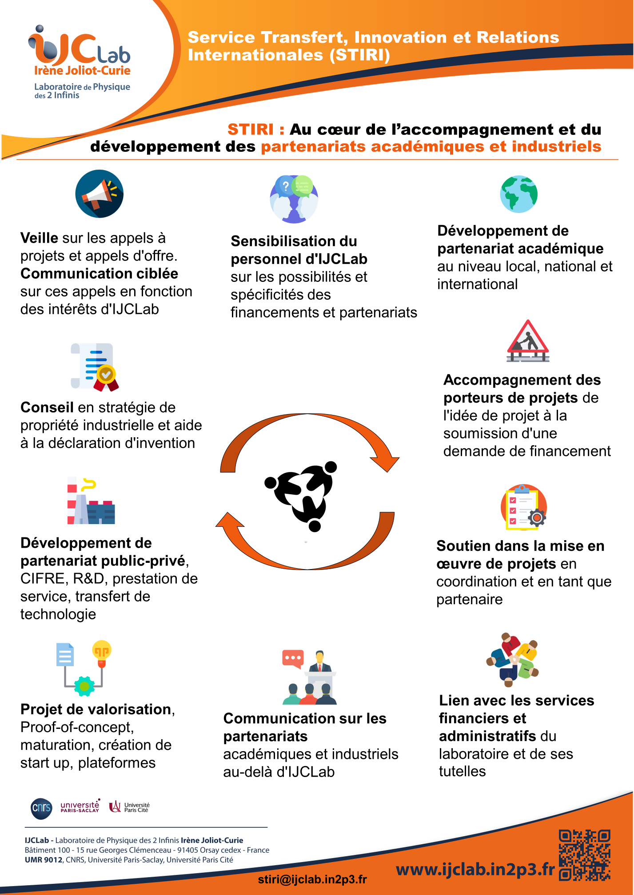

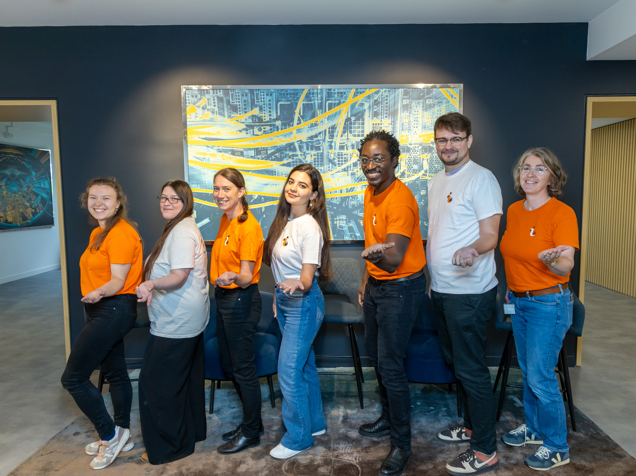
COPIL STIRI
Nos actions de communication au laboratoire :
Café STIRI
Journée Nouveaux Entrants : poster, jeux
Plan mails : diffusion informations, appels à projets
Infos/articles dans la Newsletter, lien avec F. Ben Salah
Intranet français/anglais : https://intranet.ijclab.in2p3.fr/stiri-accueil/
Réunions régulières avec la direction, le service contrats
Nous sommes disponibles pour vous rencontrer dans vos pôles

Slide 4
Partenariats académiques : Bilan 2025 et Perspectives 2026

Slide 5




Partenariats académiques à IJCLab : faits marquants de 2025
ANR Appel générique Appel 2025 : 2,2 M€ Appel 2026 : 39 pré-propositions soumises
Env. 40 projets en cours, 8 projets financés/an
Projets européens démarrés en 2025-Jan. 2026
Infrastructures :
PACRI, ODISSEE
Actions Marie Curie (Staff Exchange) :
JENNIFER3
Appels UPSaclay
Projets, Emilie du Châtelet, ERM, missionnaires invités et projets transverses : 515 k€
Partenariats internationaux signés en 2025
Région Ile-de-France
SESAME : BioALTO DIM ORIGINES : CREP-SUSET, PARIS-CDDs, MEDOR+
Chine : USTC Irlande : UCD Italie : LNS | Slovaquie : IEPSAS Suède : ESS Ukraine : TSNUK

Slide 6

Perspectives 2026 : ANR et EU
ANR Appel générique
Appel 2026 : Etape 2 entre février et mars 2026 Appel 2027 : Etape 1 -> octobre 2026
Appels à projets européens en 2026
Infrastructures :
INFRADEV, INFRATECH -> juin 2026
Actions Marie Curie :
Staff Exchange -> avril 2026
Post-doctoral Fellowships -> septembre 2026
Doctoral Network -> novembre 2026
ERC :
AdG : août 2026
Plus Grant : septembre 2026
StG : octobre 2026 ?
SyG : novembre 2026 ?
CoG : janvier 2027 ?
Projets européens démarrés ou à démarrer en 2026
Infrastructures :
HADRON2030 (suite de STRONG2020), EPITA (suite d’I.FAST), EupRAXIA (suite d’EuPRAXIA PP), iRIS, TwinRISE
Actions Marie Curie (Staff Exchange) :
NEXUS, BEYOND
Financés via le projet Euratom CONNECT-NM :
ENHARMONY, FIGARO, NEUTION
Financés via le projet COFUND StarPhy : 5 post-docs, et via le projet COFUND DeMythif.AI : 1 doctorante

Slide 7
Partenariats académiques : Quelle stratégie pour le nouveau mandat 2026 – 2030 ?

Slide 8
Renforcer nos partenariats académiques
Approche globale des partenariats
Collaborer étroitement avec le directoire et la CeQMaP
Articuler notre stratégie avec celles de nos tutelles
Renfort de la coopération
Renforcer les collaborations existantes.
Créer de nouvelles collaborations en Europe et dans le Monde.
Représentation du laboratoire
Avoir des évaluateurs IJCLab aux niveaux français et européens.
Actions de communication
Assurer une veille sur les appels à projets.
Communiquer sur la coopération internationale au sein du laboratoire et au-delà.
Aide et accompagnement dans la relation avec l’organisme financeur
Accompagner les porteurs de projets dans le montage et la réalisation des projets avec des partenaires académiques.
Collaborer étroitement avec les services d’IJCLab, des tutelles et des partenaires intervenant sur les projets.

Slide 9
Ecosystème français des projets européens fragmenté
CNRS
DEI
CNRS Nucléaire et Particules
DR
MESRE (PCN)
Réseaux professionnels spontanés
Association européenne
STIRI
Approche au cas par cas
Engagement dans les réseaux existants et création de réseau
Veille sur les opportunités
Promotion du collectif

Slide 10
Valorisation de la recherche : Bilan 2025

Slide 11
Valorisation & Innovation : Bilan 2025

Slide 12






















Valorisation & Innovation : Bilan 2025
14 Contrats de collaboration avec les entreprises
dont 4 CIFRE
~ 565 k€
Dépôt de brevet et savoir-faire
1 extension mondiale brevet «Dosimoems»
Laboratoire commun
INNOVATION MOLTEN SALT LAB (IMS LAB)
3 contrats de prestation de service
(contrats > 10 k€)
~ 240 k€
Licence et Transfert de technologie
1 Licence de savoir-faire (Ingénierie)
Partenaires industriels et hospitaliers
1 Start up
Gamma Camera (Physique Santé)

Slide 13
Valorisation de la recherche : Quelle stratégie pour le nouveau mandat 2026 – 2030 ?

Slide 14
Ingénieure Transfert
Présentation pour le COPIL –STIRI
17/2/2026

Slide 15

C’est quoi un IT?
Le pont entre la recherche et l’industrie
Un acteur clé de l’innovation
Valoriser l’innovation et créer des partenariats gagnant-gagnant

Slide 16
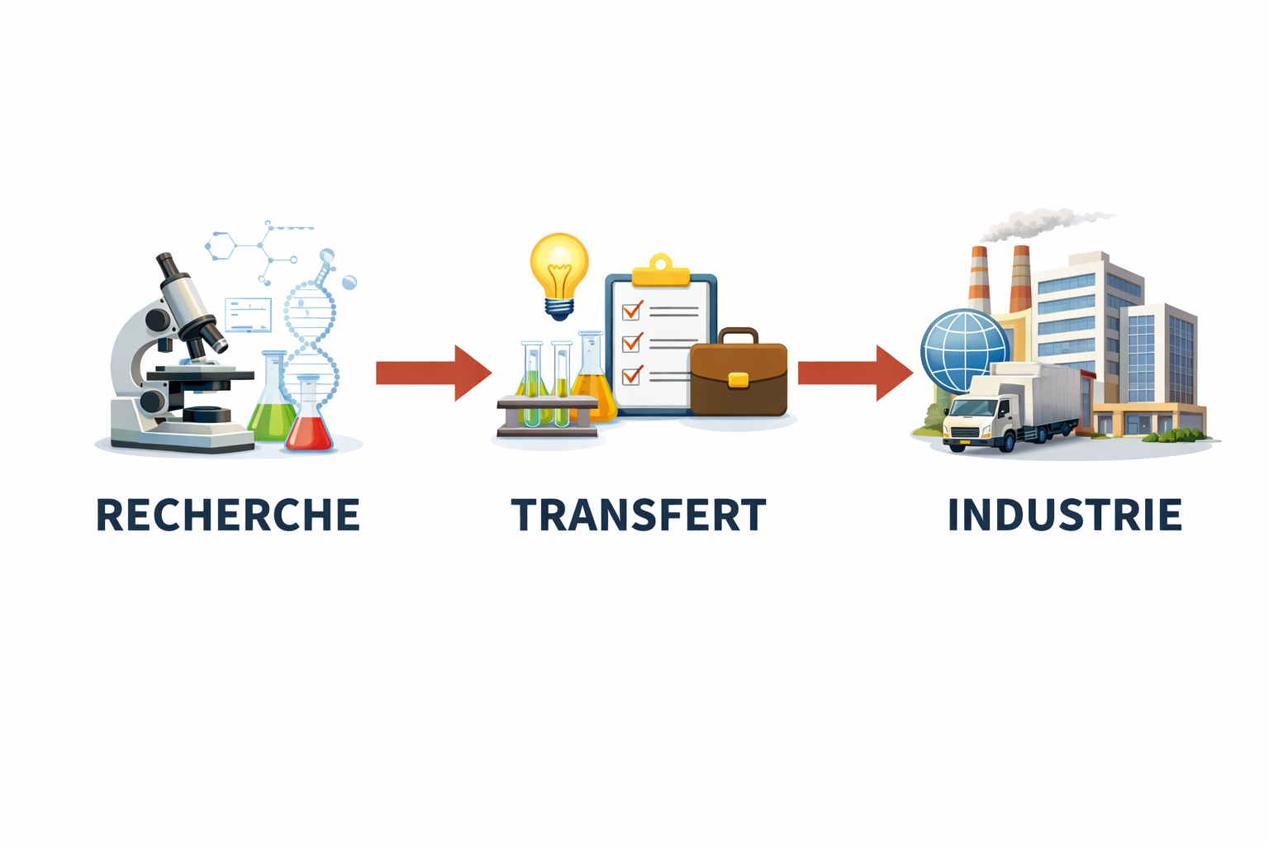
Rôle
Interface entre les laboratoires de recherche et les entreprises pour créer des partenariats, des contrats, et des projets collaboratifs.

Slide 17
Appel « Plateformes 2022 »
Objectifs :
Contribution à l’une des missions statutaires du CNRS en matière de transfert des résultats de la recherche, de leur valorisation, et du développement des interactions avec le monde socio-économique (décret n°82-993 du 24 novembre 1982 portant son organisation et son fonctionnement) ;
Favoriser l'ouverture des plateformes de recherche aux partenaires industriels ;
Augmenter le volume de contrats industriels pour le laboratoire.
Modalités :
Contribution CNRS aux projets de plateformes lauréats :
Une dotation financière pouvant aller jusqu’à 100.000 € (couvrant les dépenses en matière d’équipements et de fonctionnement, ainsi que les besoins RH complémentaires) ;
Un poste d’ingénieur-transfert pour une durée de 3 ans.
Finalité : sélectionner une demi-douzaine de plateformes, en fonction de la viabilité et de l’ambition de leur projet, parmi l’ensemble des projets proposés et validés par les Instituts du CNRS.

Slide 18




Appel « Plateformes 2022 »
Le Programme PIT
Pilotage par la Direction des Relations aux Entreprises (DRE)
Recrutement de 100 IT (affectation : DR, laboratoires, plateformes, Carnot)
Réseau IT et managers IT
Budget 100 M€ sur la durée du programme (2022-2026)
Mission principale : Augmentation du nombre d’accords de recherche conclus entre des entreprises et les unités sous tutelle du CNRS.
DGDI
la Direction des relations avec les entreprises (DRE)

Slide 19
Missions au sein d’IJCLab
Piloter et conduire les actions de promotion des technologies et connaissances issues des plateformes et des pôles scientifiques d’IJCLab en forte interaction avec les responsables scientifiques et opérationnels des plateformes.
Définir les stratégies de prospections adaptées pour le laboratoire et travailler au développement de nouveaux partenariats ainsi que de nouveaux domaines d’applications
Concevoir et mettre en place une stratégie commerciale afin augmenter les ressources propres des plateformes
Assurer le suivi des demandes de prestation d’étude et de service dans les plateformes (devis, bon de commande, service fait) en interaction avec la division financière du laboratoire
Assurer le suivi administratif et juridique des contrats en lien avec les services de la délégation CNRS Gif-sur-Yvette
Relation clientèle

Slide 20
Comment je travaille
Besoin identifié
Contact interne
Planifier 1èr échange
Négociation
Cadrage Technique
Sécurisation des échanges
Contrat de collaboration
SPV
Contractualisation
Demande de prestation
Service Financier

Slide 21

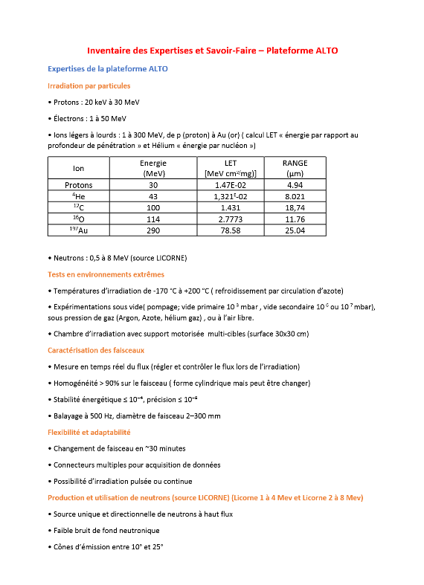
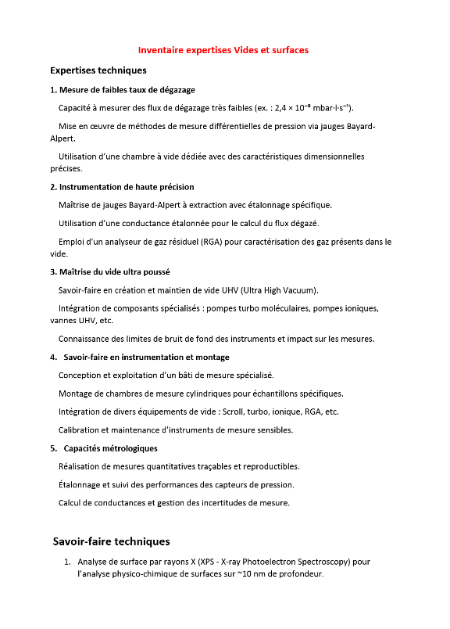
Support de communication (ALTO, V&S et MOSAIC)
Plaquette pour ALTO

Slide 22



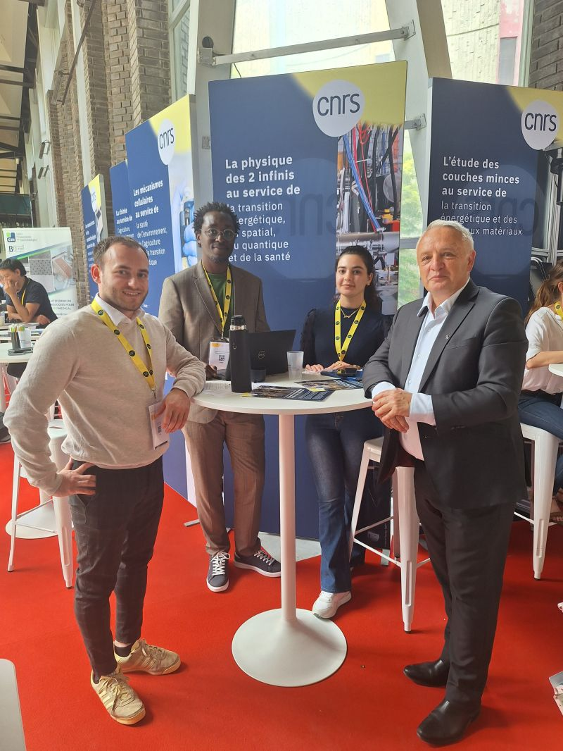
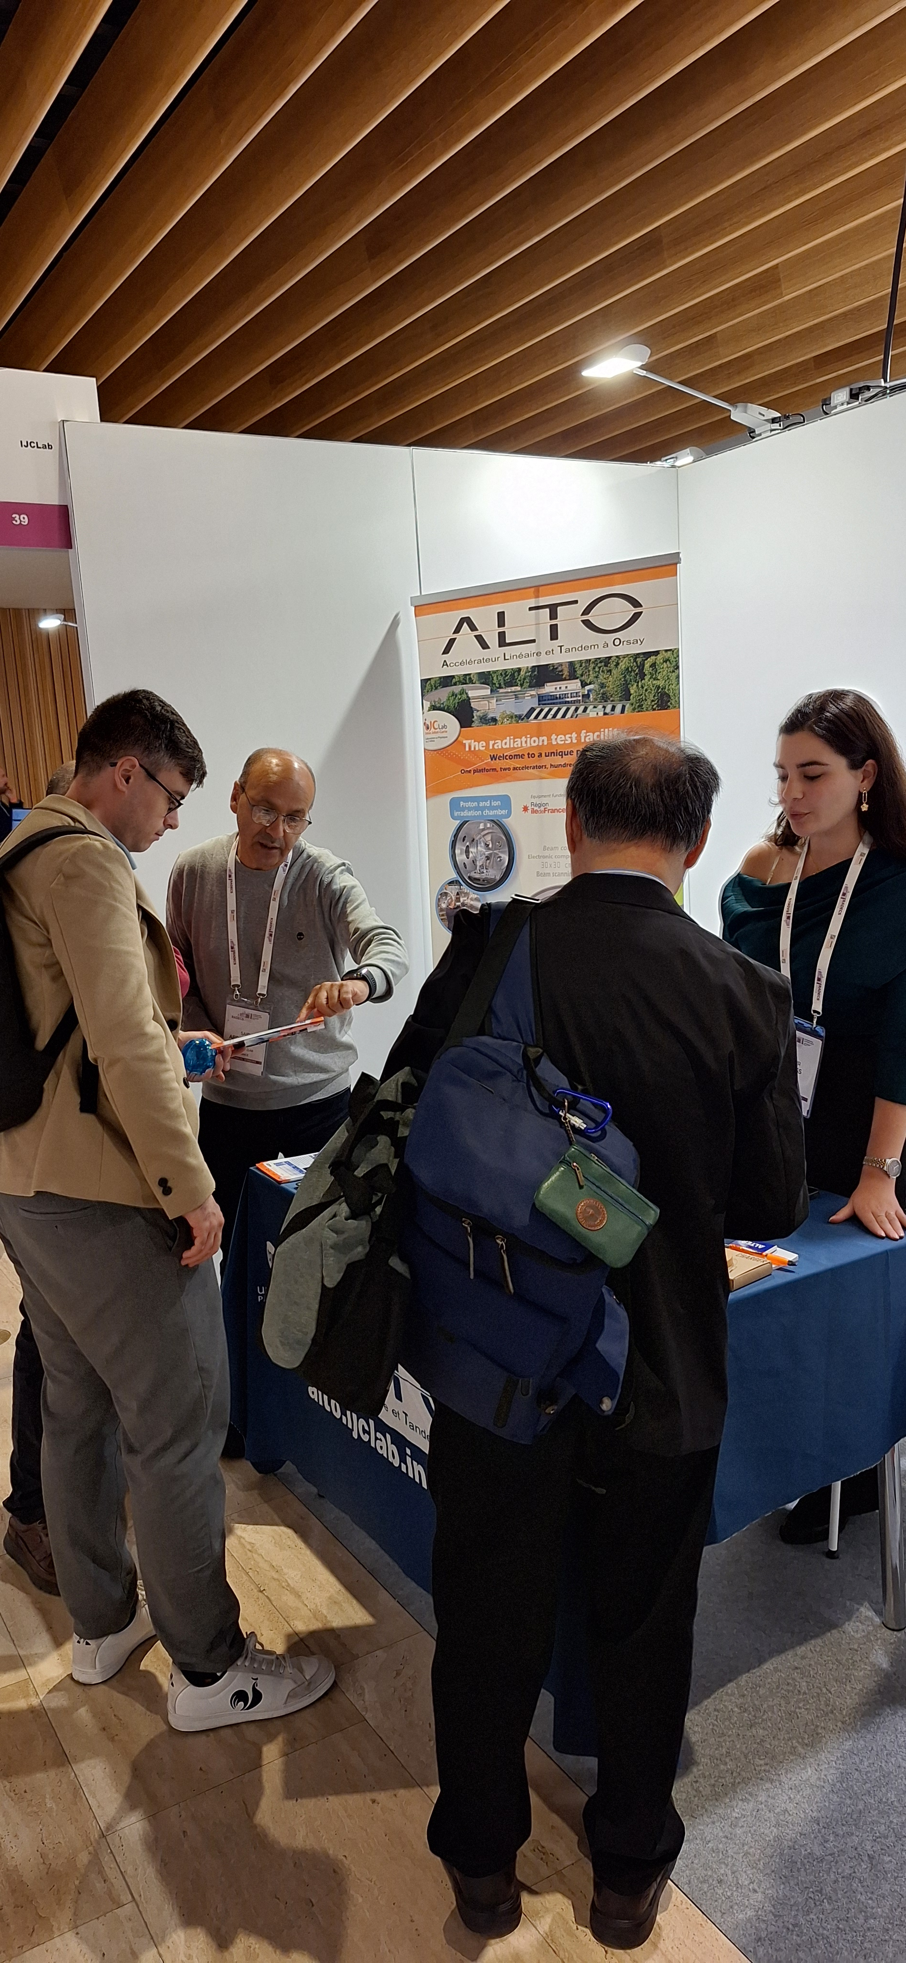
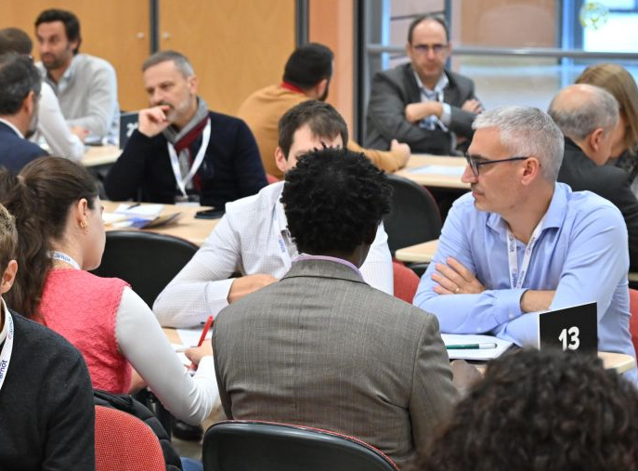
Participation à des Salons

Slide 23








Nouveaux Prospects

Slide 24

Perspectives 2026
CA entre 100Keuros et 120 Keuros
Prestation
(Plateformes)
Projets de collaborations
(les pôles scientifiques)

Slide 25

Merci pour votre attention
Des questions?

Slide 26
Valorisation de la recherche : Quelle stratégie pour le nouveau mandat 2026 – 2030 ?

Slide 27
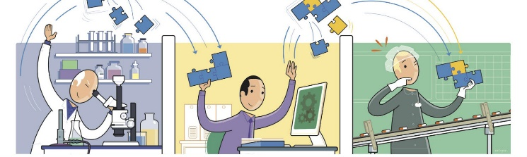
Renforcer la stratégie de la valorisation
Intégrer la valorisation comme débouché dans nos projets de recherche
Renforcer nos points forts : nucléaire (santé, énergie), accélérateurs ( technologie, vide, cryogénie), instrumentation scientifique.
Se positionner sur les thématiques émergentes (quantique, spatial, défense)
Renforcer et structurer les liens avec les entreprises stratégiques pour nos activités
En lien avec la Direction des Relations avec les Entreprises …> rapprocher les pôles et les filières DRE
Participer au Club Europe Entreprise (DRE) … proposer un délégué scientifique DRE?
- Pour répondre aux AAP ANR & Europe
- Pour transférer les connaissances et les technologies
Renforcer les partenariats inter-labos et inter-instituts sur les projets de valorisation
Faire émerger les transferts de savoir-faire et la valorisation des logiciels libres

Slide 28
Renforcer la stratégie de la valorisation
Proposer un outil de suivi détaillé (exemple)
Utiles pour la stratégie à mettre en place
Environnement valorisation de la recherche et innovation du laboratoire
PUI | Nom IT/BuzDev | Incubateurs | SATT | Pôle de compétitivité | Autres
Moyens à mobiliser
Suivi de projet à fort potentiel (en lien avec la CeQMaP)
Articulation avec la stratégie de l’institut

Slide 29

Écosystème innovation & valorisation en mutation
SPV
PUI
Sensibilisation
Contractualisation
Ingénieurs transfert/Innovation
Animation locale
Rencontre entreprise / Salons / sensibilisation
Recrutement Business Developper
Développement des partenariats
CNRS INNOVATION
Financement de l’innovation
Recrutement ingénieurs innovation
Détection, accompagnement au montage de projet d’innovation
DGDI
Recrutement ingénieurs transfert (IT)
Développement partenariat industriel
Pilotage réseau IT & manager IT
DRE
IJCLab/STIRI
Club entreprise
Animation filières
Recrutements
Responsables filières
Responsable laboratoire commun
Ingénieur transfert + responsables animation commercial région
Valorisation PEPR
SATT
En construction
Financement innovation
Ingénieurs catalyseurs
Des opportunités à saisir collectivement
Prévoir des rencontres avec les ingénieurs transfert/innovation de la région

Slide 30
Redéfinir les indicateurs de la valorisation de la recherche
Collaboration et partenariat CNRS-Entreprises
Collaboration de recherche / CIFRE / Laboratoire commun/ chaire industrielle/ consortium européen (Pilier 3 Europe innovante)
Transfert de technologie/connaissance vers le monde socio-économique
Licences de brevets / savoir-faire / logiciels
RISE (programme d’accompagnement à la création de start up)
Création de start up
Expertise conseil
Innovation technologique
Pré-maturation / PoC / maturation – Tech transfert
OPEN
EIC
Financiers
Part du financement de la recherche par le secteur privé
Prestation de services (Plateformes / technique)
Royalties (retour financier sur l’exploitation de la PI par les industriels)

Slide 31
Écosystème innovation & valorisation en mutation
# CAS DES CARNOT 2.0.2.6
! AAP suspendu et en attente de la nouvelle version
Qui? … Acteurs publics, structurés en consortiums organisés de manière territoriale (PUI) ou
thématique (nationale)
Pourquoi? … Développer un flux croissant de contrats de collaboration de recherche entre les laboratoires publics qui leur sont associés et les acteurs socio-économiques
Comment ? (i) renforcer la visibilité de ces consortiums,(ii) leur accorder des moyens financiers pour pérenniser les compétences scientifiques et technologiques de leurs laboratoires associés, ainsi que pour développer et professionnaliser leur capacité à réaliser des contrats de collaboration de recherche
Conditions : 1) minimum 3 tutelles publiques 2) générer ≥ 2,5 M€ de recette annuelle de contrats
Abonnement annuel
L’ANR finance les Carnot au prorata des recettes de l’année N-1
70% de l’abonnement doit servir aux actions de ressourcements scientifique et technologique (financement de projet de recherche et de R&D)

